Slide 1
EC 251 : Mémoire de recherche : rédaction & soutenance Master 2 MEEF 1 - Parcours Professeur des écoles
Année 2024-2025

Slide 2
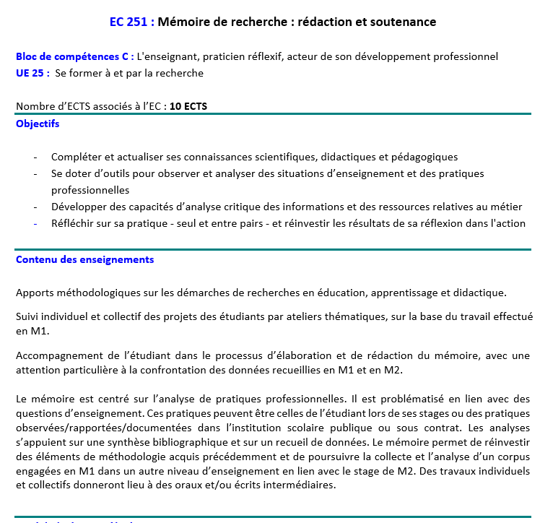
1. La maquette…
EC 251 : Mémoire de recherche : rédaction & soutenance
Un mémoire individuel :
Retour Mémoire (S du 3 MARS).
Soutenance mémoire (à partir du 28 Avril)

Slide 3
2. Les contenus…
Les CM : Méthodologies de la recherche : Recueil et analyses des données.
Les TP : Guider les étudiants pour les amener en fin d’année à proposer un mémoire de recherche rendant compte du travail débuté en M1.

Slide 4
3. MCC…
Session 1 : Mémoire + Soutenance du mémoire
Le mémoire de recherche devra reprendre l’ensemble du travail de recherche réalisé sur les 2 années. Il sera composé et structuré de la façon suivante :
Table des matières
Introduction
Partie conceptuelle : vers une problématique de recherche
Partie méthodologique : vers la construction de l’empirie
Partie analytique : vers la production de résultats
Partie critique : vers la discussion et l’interprétation des résultats
Conclusion : Limites et perspectives du travail mené.
Bibliographie
Annexes
Session 2 : Modalités fixées par le jury en fonction de la situation de l’étudiant

Slide 5
4. Points de vigilance…
2 terrains différents (lieux de stage en S2 et S3).
Problématique;
Données recueillies (en S2 & en S3)
Avancés sur le travail de recherche à différents niveaux (et notamment pour « nouveaux » étudiants…)
Poursuivre les recherches bibliographiques
Partir sur un travail individuel (questionnements personnels) avec possibilité d’échanger autour de la même thématique, la bibliographie.
Recueil des données sur lieu de stage.

Slide 6
5. Rappels sur la méthodologie de la recherche…

Slide 7
Présentation des attendus du S2
Rappel

Slide 8
Un dossier à rendre fin mai
Rappel
Dont la finalité est de présenter le protocole de recherche
A faire passer en S3
Après adaptation à la population du S3

Slide 9
Un dossier à rendre pour le 17 Mai
Rappel
Finalité : présentation du protocole de recherche
Resituer la question de départ
Point sur les recherches bibliographiques (évolution et avancement par rapport au dossier du S1)
La question de recherche (voire les hypothèses)
La présentation de la méthodologie pour le pré-test
Les résultats du pré-test (passé en stage massé semaine du 16 Mai)
La présentation de la méthodologie modifiée en fonction des résultats du pré-test
Questionnement sur :
La méthodo
L’intérêt pour le métier

Slide 10
Dossier individuel qui pourra être composé de la façon suivante :
Rappel
1 page / 5 points
Jusqu’à 3 points pourront être retirés pour la syntaxe et la forme.
Resituer la question de départ
Point sur les recherches bibliographiques (évolution et avancement par rapport au dossier du S1)
La question de recherche (voire les hypothèses)
La présentation de la méthodologie pour le pré-test
Résultats du pré-test
La présentation de la méthodologie modifiée en fonction des résultats du pré-test
Questionnement sur :
La méthodologie
L’intérêt pour le métier
1,5 page / 5 points
1 page / 3 points
Page de titre, avec votre nom
Police de type Times 12
Faire une bibliographie
Annexes.
1 page / 5 points
1 page / 2 points

Slide 11
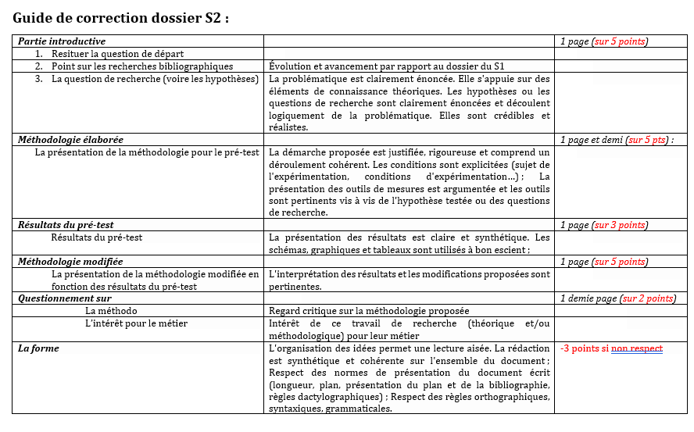
Rappel

Slide 12
Rappels sur la méthodologie de la recherche
Rappel

Slide 13
1 : la question de départ
Rappel
2 : l’exploration
Les lectures
Les entretiens exploratoires
3 : la problématique
4 : Méthodologie
5 : Collecte de données
6 : Analyse des informations
7 : les conclusions

Slide 14
La question de départ
Rappel
= Rupture avec les préjugés et les prénotions, donc avec le sens commun
Une question de départ visera à mieux comprendre les phénomènes étudiés :
pas une simple description,
mais mise en avant des processus (toujours visibles).

Slide 15
La revue de la littérature
Objectifs :
S’informer sur les recherches déjà menées sur le thème du travail et situer la nouvelle contribution envisagée par rapport aux études déjà menées.
Mettre en évidence la perspective qui nous paraît la plus pertinente pour aborder l’objet de recherche et identifier les principales tendances, controverses et lacunes de son champ d’étude.
Rappel

Slide 16
La problématique/ la question de recherche
La problématique est l’approche que l’on décide d’adopter pour traiter le problème posé par la question de départ.
Rappel

Slide 17
Choisir la bonne méthodologie
Rappel
Présentation des différents outils méthodologiques

Slide 18
LES QUESTIONS A SE POSER
Quelle approche méthodologique ?
Quel échantillon ?
Quelle méthode de collecte?
Rappel

Slide 19
Étape préalable : L’opérationnalisation
Rappel
Traduction des questions de recherche en variables à mesurer
Hypothèse : « la consommation d’alcool est fonction du milieu social »
Opérationnalisation :
Conso d’alcool : fréquence / quantité d’alcool
Milieu social : CSP, niveau d’études

Slide 20
Opérationnalisation
Une étape IMPORTANTE sur laquelle s’arrêter
Pensez aux mesures qui sont déjà développées
Ex : échelle de mesure du sentiment d’efficacité des enseignants…
Rappel

Slide 21
Pour la méthodologie:
Quelques points de vigilAnce…
Rappel
Le choix de la population : la notion d’échantillonnage
Méthodes « quali » versus « quanti » : divergences, convergences et complémentarité
Le traitement des données (à envisager lors de l’élaboration du protocole de recherche)
Fiabilité et validités des outils de mesure et des données recueillies

Slide 22
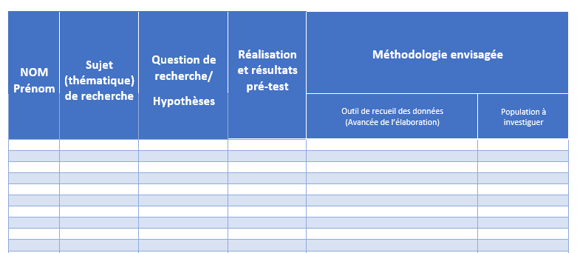
7. Pour le TD 1…
A remplir MAINTENANT
Reprendre votre travail du S2 et remplir le document partagé :
Justifier vos choix

Slide 23
Pour aller plus loin…

Slide 24
https://journals.openedition.org/ries/10131 Pour vous aider… https://www.scribbr.fr/memoire/problematique-de-memoire/ http://espe-rtd-reflexpro.u-ga.fr/docs/sciedu-cours-rech-educ/fr/latest/tuto-problematique.html https://journals.openedition.org/vertigo/5402

